Slide 1
Проектирование больших систем на С++
январь 2026
SFINAE && CRTP

Slide 2
SFINAE
Substitution Failure Is Not An Error (SFINAE) - ошибка подстановки это вовсе не ошибка.
Если при подстановке шаблонных параметров возникает ошибка, то этот шаблон просто исключается из рассмотрения, а компиляция продолжается дальше.
Это работает только во время подстановки шаблонных параметров, а не при общей компиляции тела шаблона.

Slide 3
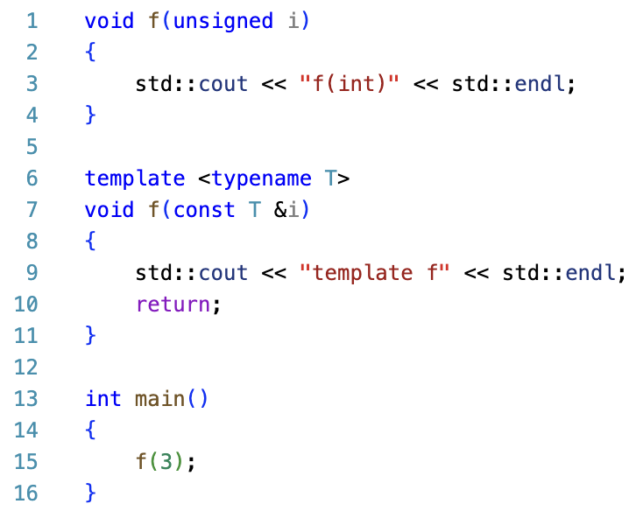
Что выведем?

Slide 4
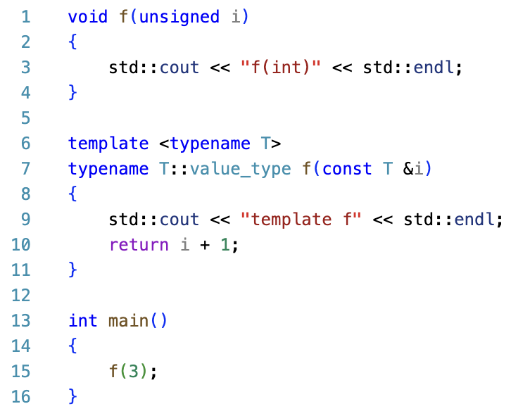
Что выведем?

Slide 5
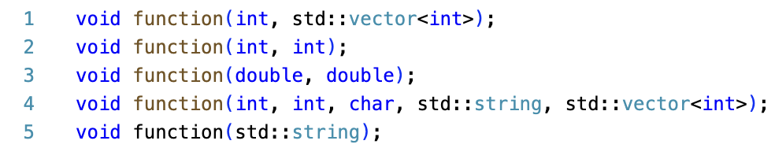
Выбор перегрузки
вызов функции function(13, 42);
рассматриваем все возможные варианты

Slide 6
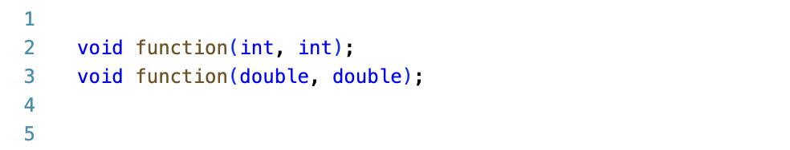
Выбор перегрузки
вызов функции function(13, 42);
исключаем неподходящие по типам аргументов

Slide 7
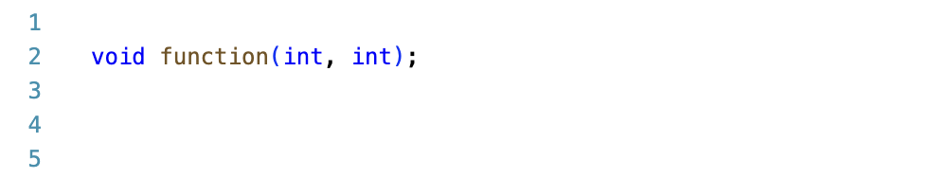
Выбор перегрузки
вызов функции function(13, 42);
остается один вариант

Slide 8
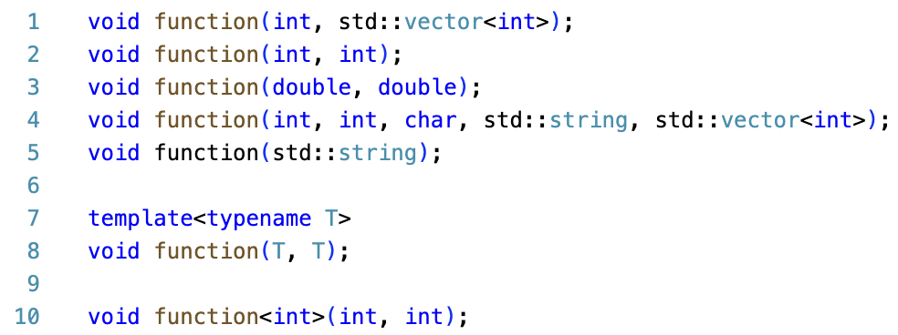
Выбор перегрузки
вызов функции function(13, 42);
рассматриваем все возможные варианты

Slide 9
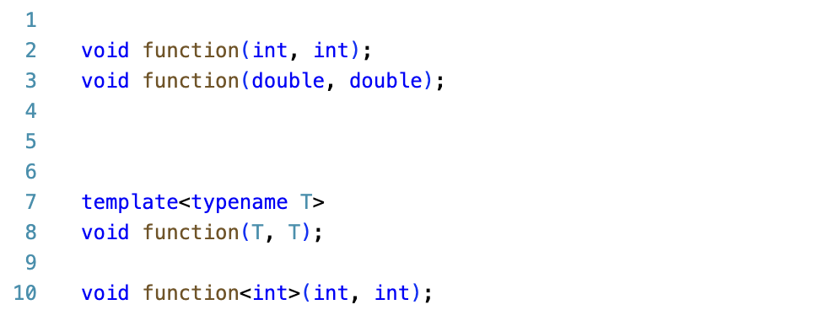
Выбор перегрузки
вызов функции function(13, 42);
исключаем неподходящие по типам аргументов

Slide 10
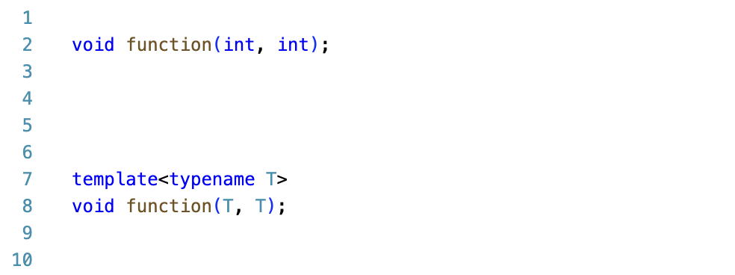
Выбор перегрузки
вызов функции function(13, 42);
нешаблонная функция приоритетнее шаблонной

Slide 11
SFINAE
Действует при перегрузке функции
  только при составлении списка кандидатов функций
  рассматривается исключительно сигнатура функции и ничего больше
  никак не учитывается тело функции
Если подстановка аргументов даёт корректную функцию по сигнатуре, функция побеждает в перегрузке. Однако, если затем оказывается, что в теле функции есть какие-то проблемы, с которыми компилятор справится не может, то он выдаст ошибку
SFINAE - это только про сигнатуру функции и выводимые параметры шаблона
Возвращаемый тип в функции НЕ ЯВЛЯЕТСЯ частью сигнатуры функции
Возвращаемый тип ЯВЛЯЕТСЯ частью сигнатуры шаблона функции

Slide 12
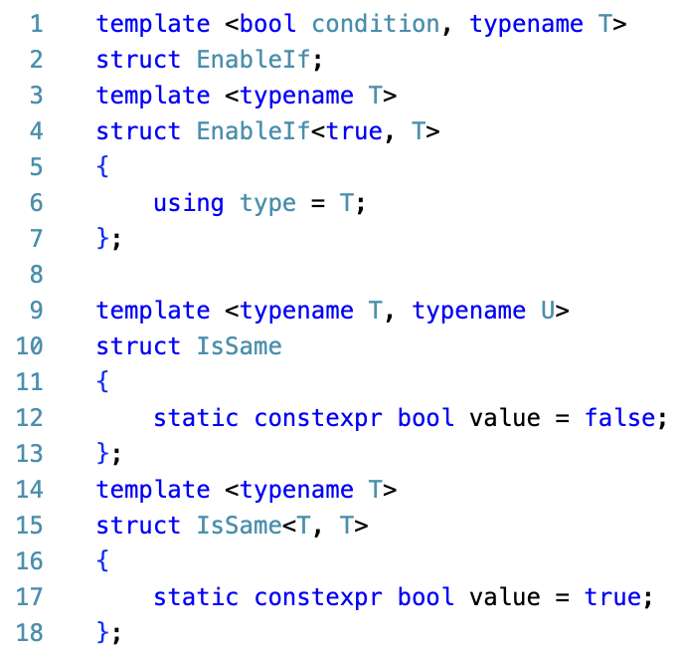
EnableIf & IsSame

Slide 13
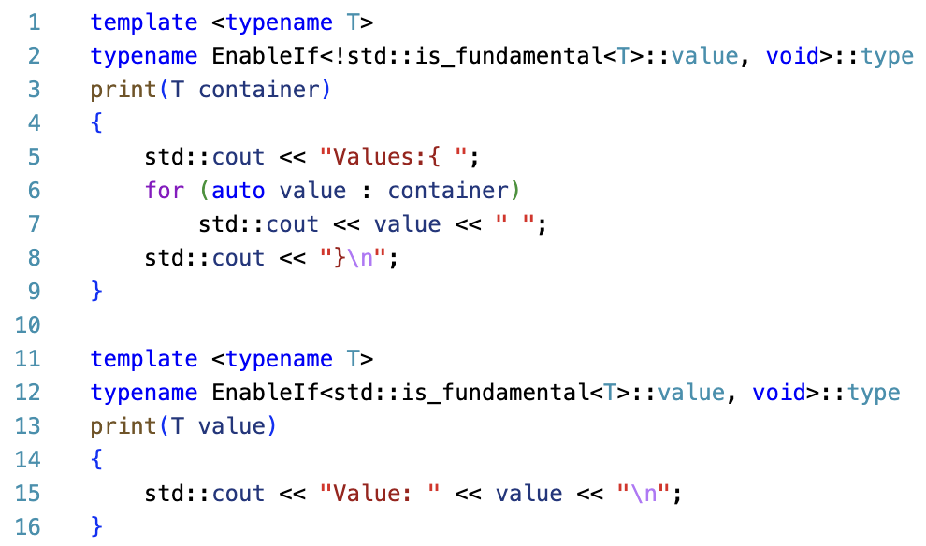
Ограничение для фундаментальных типов

Slide 14
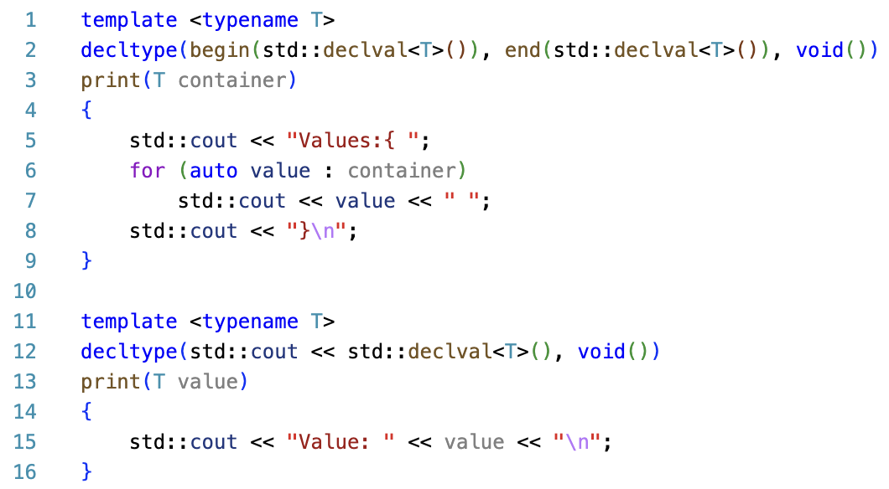
Ограничение только для контейнеров

Slide 15
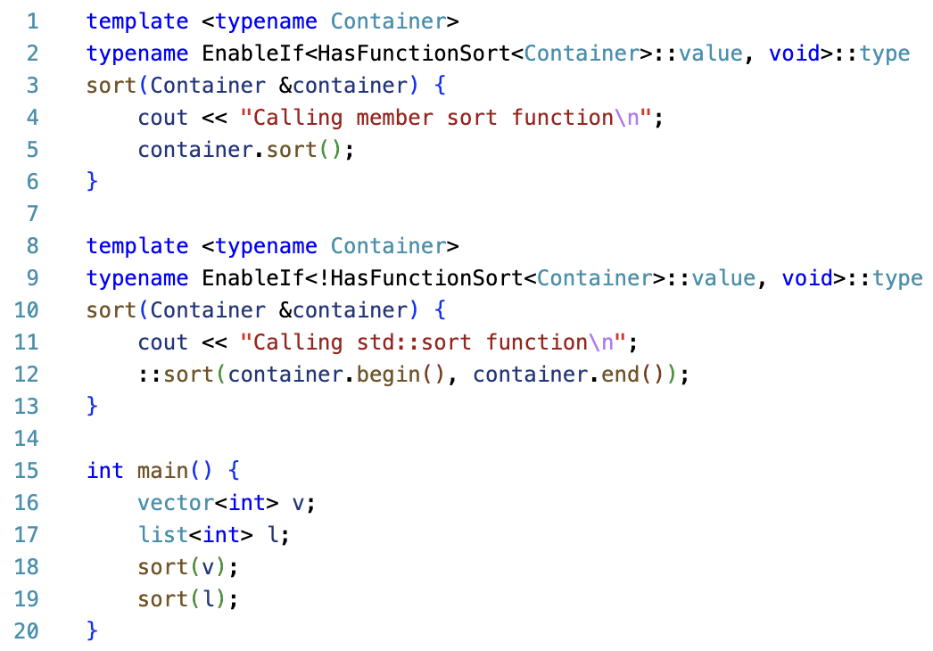
Проверка наличия метода

Slide 16
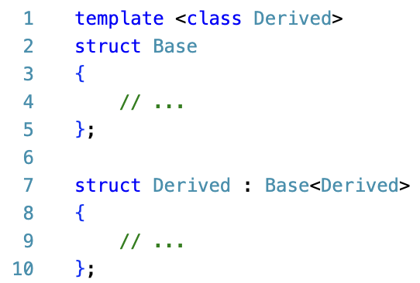
Curiously Recurring Template Pattern
- полиморфизм без vtable

Slide 17
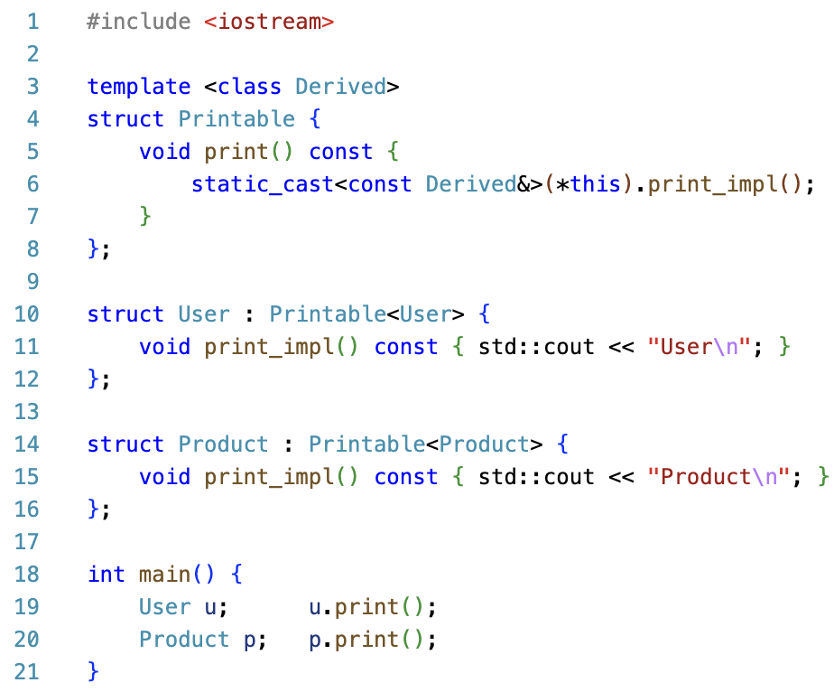
CRTP

Slide 18
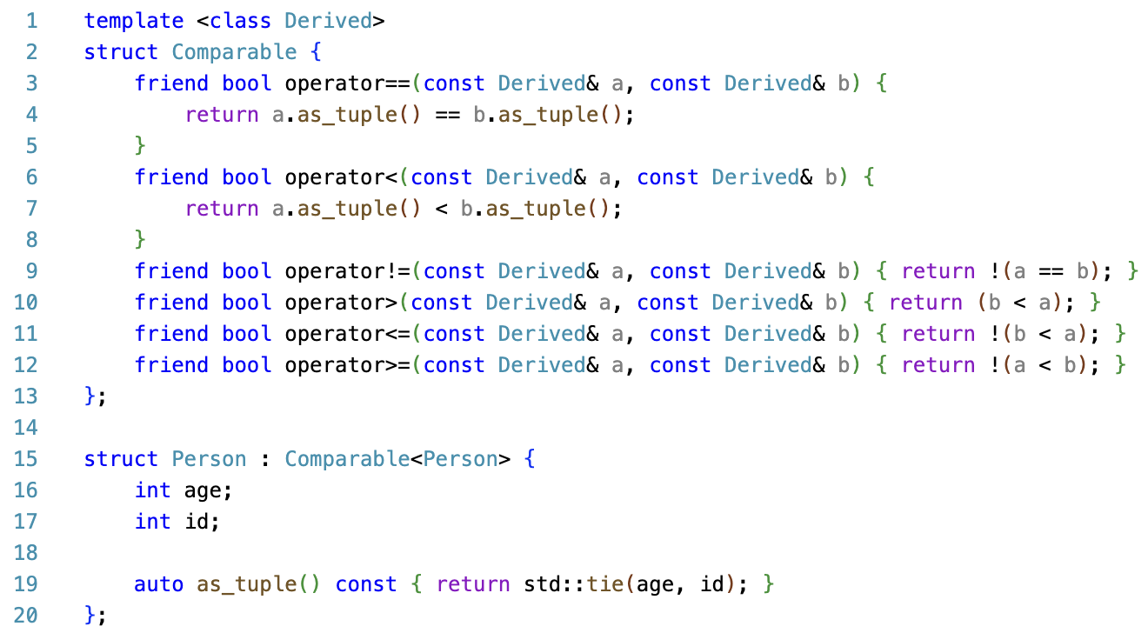
CRTP

Slide 19
Минусы
Нельзя безопасно использовать CRTP-методы в конструкторе базового
Ошибки компиляции могут быть трудно читаемыми
Не могут быть элементами гомогенных контейнеров, когда базовый класс с динамическим полиморфизмом – может (std::vector<std::unique_ptr<Base>>)

